Slide 1
SISTEMAS DE ADMINISTRACIÓN DE RELACIONES CON EL CLIENTE
UNIVERSITARIAS:
ARGANI AMORRAGA BRIGIDA PAOLA
HUAMPO LAURA MARIA ISABEL
QUISPE CALA EDYTH IVON

Slide 2

Las compañías se están dando cuenta de que tal vez su única fortaleza competitiva duradera esté en las relaciones con sus clientes.
Algunos dicen que la base de la competencia ha cambiado, pues antes se trataba de determinar quién vendía más productos y servicios, pero ahora se trata de determinar quién es “dueño” del cliente, además de que las relaciones con los clientes representan el activo más valioso de una firma.

Slide 3
¿QUÉ ES LA ADMINISTRACIÓN DE RELACIONES CON EL CLIENTE?
¿Qué tipos de información necesitaría para construir y nutrir relaciones sólidas y duraderas con los clientes?
Es conveniente que sepa con exactitud quiénes son sus clientes, cómo se puede contactar con ellos, si es costoso o no darles servicio y venderles productos, los tipos de productos y servicios en los que están interesados y qué tanto dinero invierten en su compañía.

Slide 4
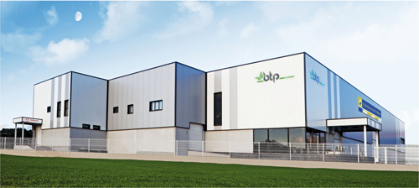
En una empresa grande, los procesos de ventas, servicios y marketing tienden a estar muy compartimentados, y estos departamentos no comparten mucha información esencial de los clientes.
Cierta información sobre un cliente específico podría estar almacenada y organizada en términos de la cuenta de esa persona con la compañía.
Otras piezas de información sobre el mismo cliente podrían estar organizadas con base en los productos que compró.

Slide 5
Un punto de contacto es un método de interacción con el cliente, como el teléfono, correo electrónico, departamento de soporte técnico, correo convencional, sitio Web, dispositivo inalámbrico.
Los sistemas CRM bien diseñados proveen una sola vista empresarial de los clientes, la cual es útil para mejorar tanto las ventas como el servicio al cliente. De igual forma, dichos sistemas proveen a los clientes una sola vista de la compañía, sin importar el punto de contacto que utilicen.

Slide 6
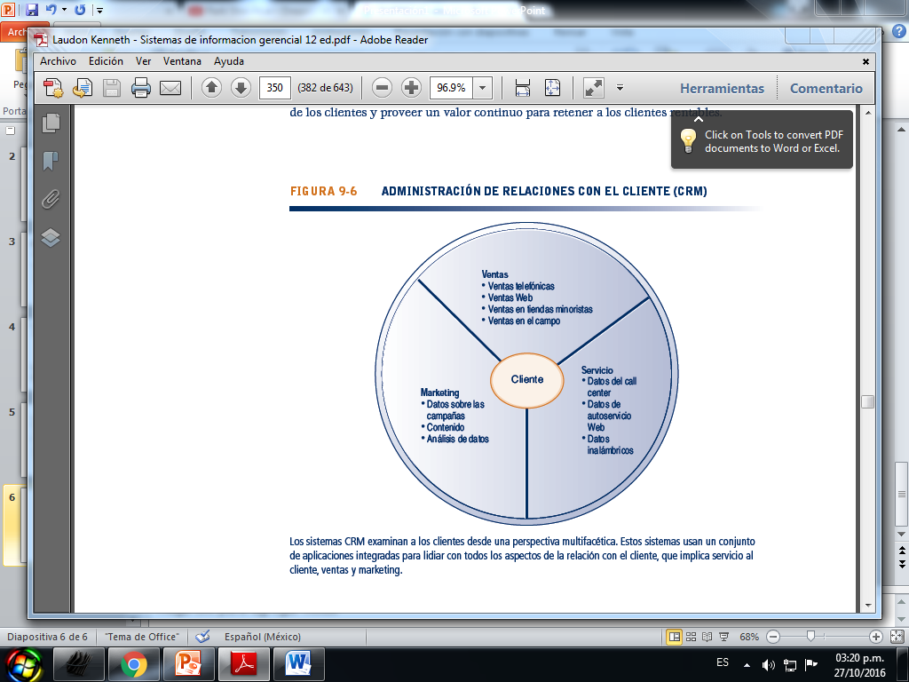
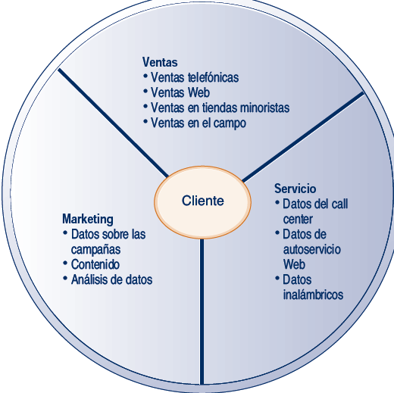
Los sistemas CRM examinan a los clientes desde una perspectiva multifacética. Estos sistemas usan un conjunto
de aplicaciones integradas para lidiar con todos los aspectos de la relación con el cliente, que implica servicio al
cliente, ventas y marketing.

Slide 7
SOFTWARE DE ADMINISTRACIÓN DE RELACIONES CON EL CLIENTE
Los paquetes CRM más completos contienen módulos para la administración de relaciones con los socios (PRM) y la administración de relaciones con los empleados (ERM).
La PRM utiliza muchos de los mismos datos, herramientas y sistemas que la administración de las relaciones con el cliente para mejorar la colaboración entre una compañía y sus socios de ventas.
Ofrece a una compañía y a sus socios de ventas la habilidad de intercambiar información y distribuir las iniciativas y datos sobre los clientes, ya que integra la generación de iniciativas, precios, promociones, configuraciones de pedidos y disponibilidad.

Slide 8


Slide 9

El software ERM se encarga de los aspectos de los empleados que están muy relacionados con el software CRM, como el establecimiento de objetivos, la administración del desempeño de los empleados, la compensación basada en el desempeño y la capacitación de los empleados.

Slide 10





Los principales distribuidores de software de aplicaciones CRM son: Siebel Systems y PeopleSoft (propiedad de Oracle), SAP, Salesforce.com y Microsoft Dynamics CRM.

Slide 11
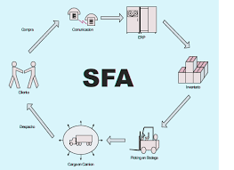
Automatización de la fuerza de ventas (SFA)
Ayudan al personal de ventas a incrementar su productividad, al enfocar los esfuerzos de ventas en los clientes más rentables, aquellos que son buenos candidatos para ventas y servicios. Los sistemas CRM ofrecen información sobre prospectos de ventas y de contacto, información de productos, herramientas para configurar productos y para generación de cotizaciones de ventas.
El software CRM permite a los departamentos de ventas, marketing y entregas compartir con facilidad la información sobre clientes y prospectos.

Slide 12

Servicio al cliente
Los módulos de servicio al cliente en los sistemas CRM proveen información y herramientas para incrementar la eficiencia de los centros de llamadas, los departamentos de soporte técnico y el personal de soporte al cliente. Tienen herramientas para asignar y administrar las solicitudes de servicio de los clientes.
Una vez que están los datos del cliente en el sistema, cualquier representante de servicio puede manejar la relación con el cliente. El acceso mejorado a la información consistente y precisa de los clientes ayuda a los call center a manejar más llamadas por día y a reducir la duración de cada llamada.

Slide 13
MARKETING
Para soportar las campañas de marketing directo, los sistemas CRM cuentan con herramientas para capturar los datos de prospectos y clientes, para proveer información de productos y servicios, para clasificar las iniciativas para el marketing dirigido y para programar y rastrear los correos de marketing directo o el correo electrónico
La venta cruzada es la comercialización de productos complementarios para los clientes

Slide 14
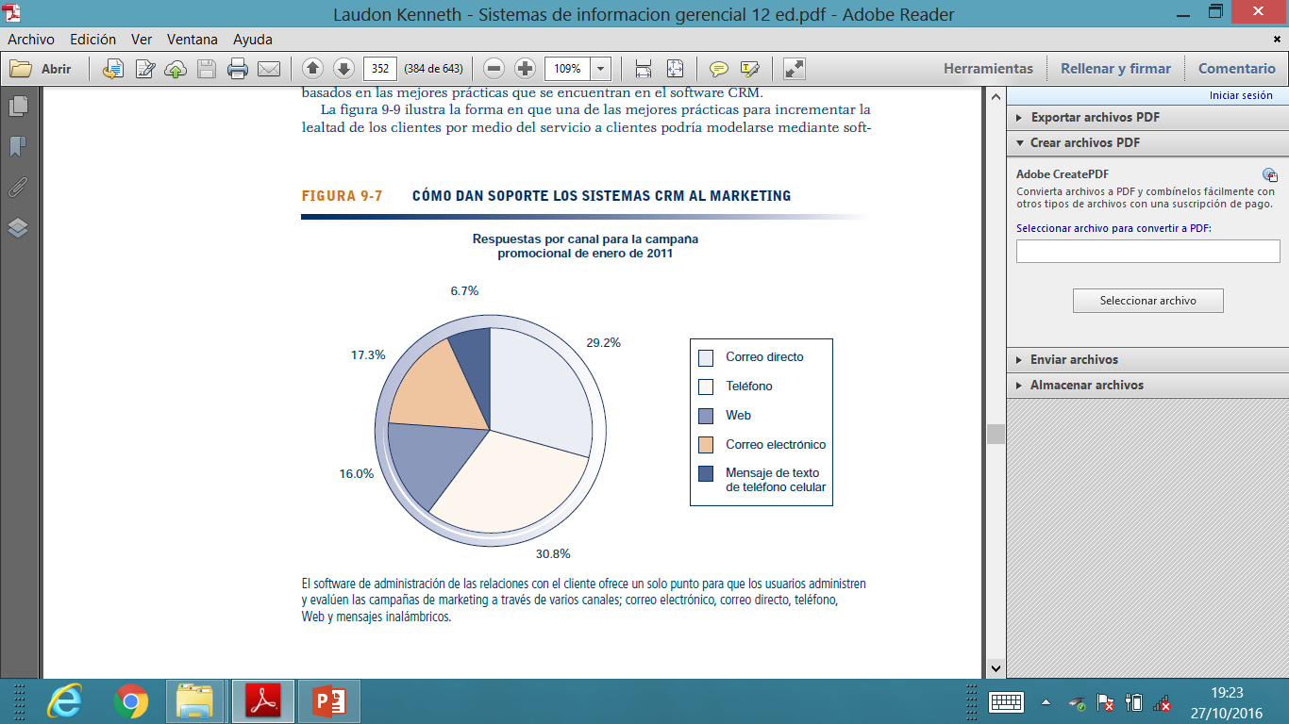

Slide 15
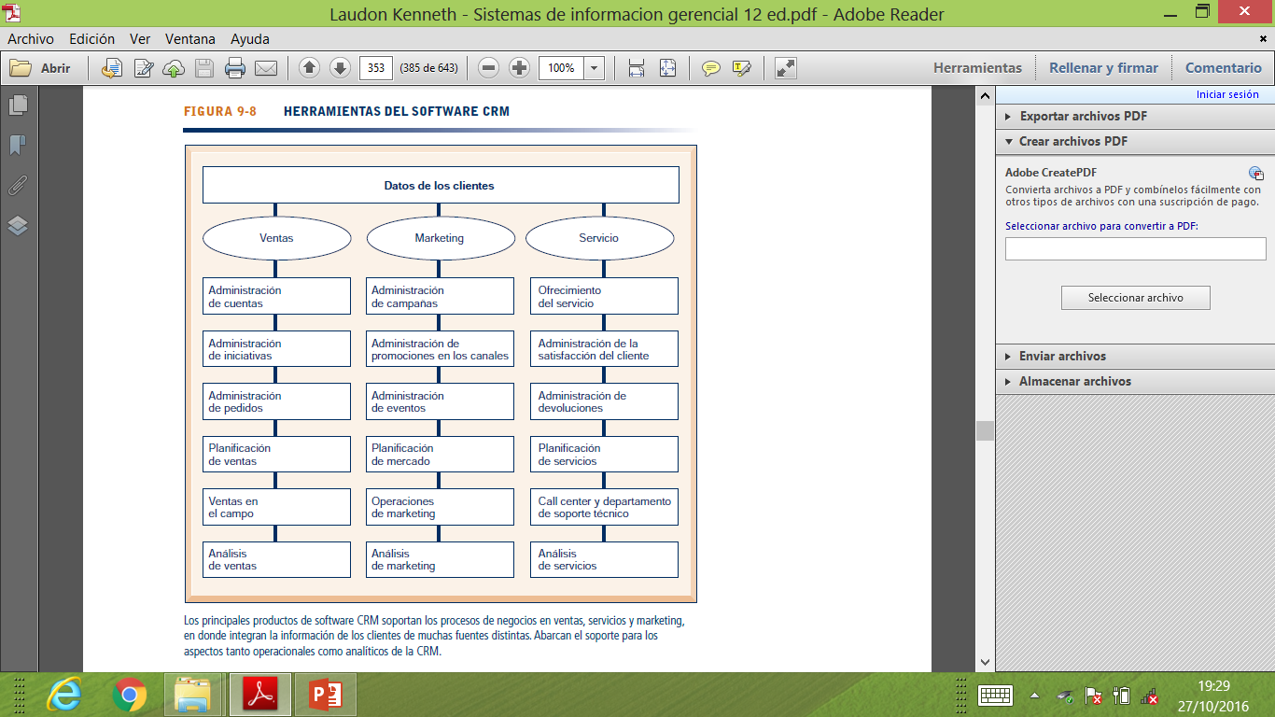

Slide 16
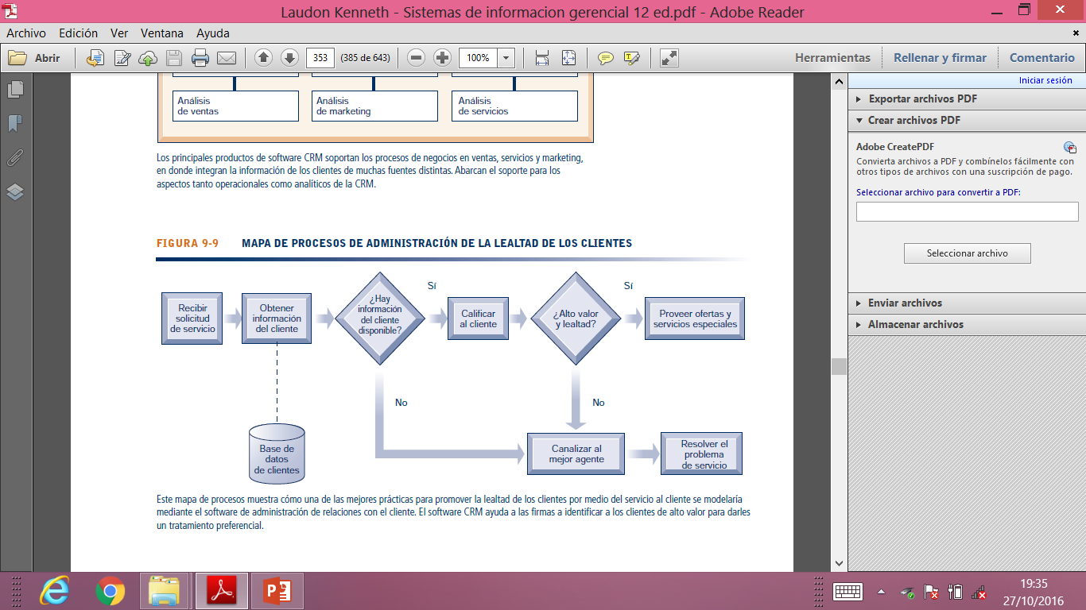

Slide 17
CRM OPERACIONAL Y ANALÍTICO
El CRM operacional integra las aplicaciones que interactúan de manera directa con el cliente, como las herramientas para la automatización de la fuerza de ventas, el call center y el soporte de servicio al cliente, y la automatización de marketing.
El CRM analítico tiene aplicaciones que analizan los datos de los clientes generados por las aplicaciones CRM operacionales, para proveer información que ayude a mejorar el desempeño de la empresa.

Slide 18
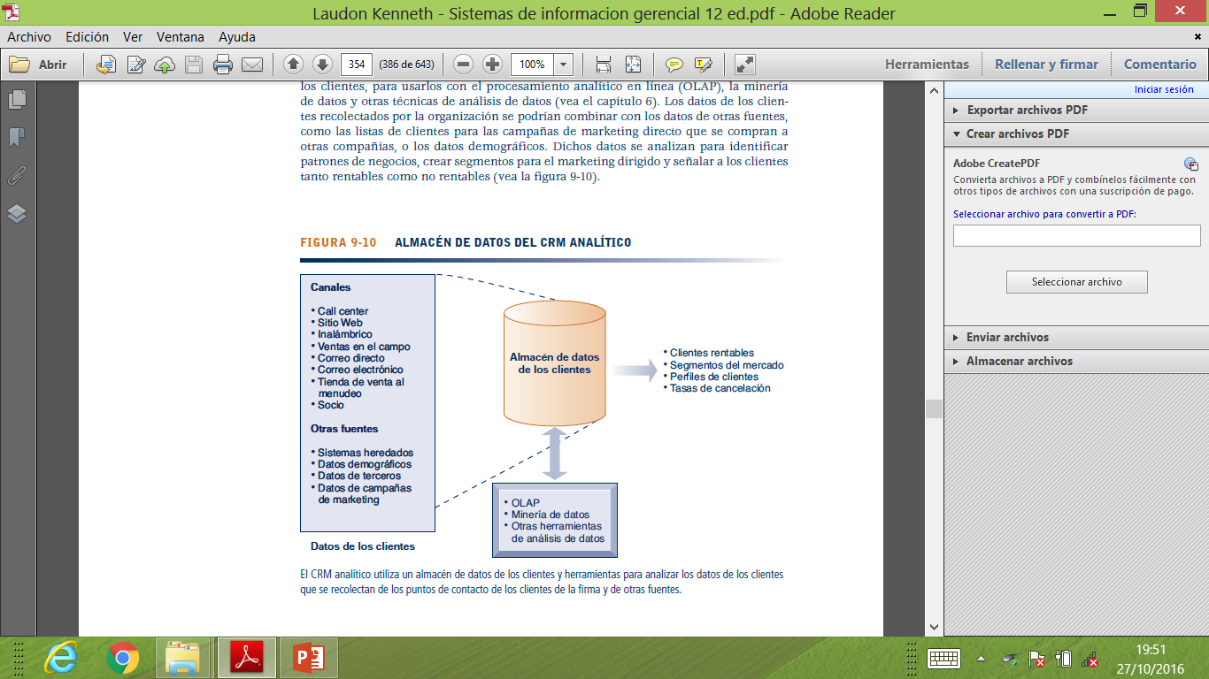
Otro resultado importante del CRM analítico es el Valor del Tiempo de Vida del Cliente (CLTV) , el cual se basa en la relación entre los ingresos producidos por un cliente específico, los gastos incurridos en adquirir y dar servicio a ese cliente, y la vida esperada de la relación entre el cliente y la compañía.

Slide 19
VALOR DE NEGOCIOS DE LOS SISTEMAS DE ADMINISTRACIÓN DE RELACIONES CON EL CLIENTE
La información de los sistemas CRM incrementa los ingresos de las ventas al identificar a los clientes para el marketing enfocado y la venta cruzada.
La tasa de cancelación mide la cantidad de clientes que dejan de usar o comprar productos o servicios de una compañía.

Slide 20
Desafíos de las aplicaciones Empresariales
APLICACIONES EMPRESARIALES: NUEVAS OPORTUNIDADES Y DESAFÍO
Las aplicaciones empresariales involucran piezas complejas de software que son muy costosas de comprar y de implementar.
Las aplicaciones empresariales no sólo requieren una transformación tecnológica profunda, sino también cambios fundamentales en la forma en que operan las empresas. Las compañías deben realizar cambios radicales en sus procesos de negocios para trabajar con el software.

Slide 21
Las aplicaciones empresariales se basan en definiciones de datos a nivel de toda la organización. Por lo general, los sistemas CRM requieren cierto trabajo de limpieza de los datos.
Las compañías que adoptan aplicaciones empresariales también pueden ahorrar tiempo y dinero al mantener las personalizaciones al mínimo.

Slide 22
APLICACIONES EMPRESARIALES DE LA PRÓXIMA GENERACIÓN
En la actualidad, los distribuidores de aplicaciones empresariales están ofreciendo más valor al ser más flexibles, tener capacidad Web y ser capaces de integrarse con otros sistemas.
Los principales distribuidores de software empresarial han creado lo que se conoce como soluciones empresariales, suites empresariales o suites de negocios electrónicos para hacer que sus sistemas de administración de relaciones con el cliente, administración de la cadena de suministro y empresariales funcionen en estrecha cooperación unos con otros, y se enlacen con sistemas de los clientes y proveedores.
Entre los principales distribuidores de software estarían: SAP, Oracle (con su adquisición de PeopleSoft), Infor Global Solutions y Microsoft.

Slide 23
Plataforma de Servicio
Otra manera de extender las aplicaciones empresariales es utilizarlas en la creación de plataformas de servicio para procesos de negocios nuevos o mejorados que integren la información proveniente de varias áreas funcionales. Una plataforma de servicio integra varias aplicaciones provenientes de diversas funciones, unidades o socios de negocios para ofrecer una experiencia uniforme al cliente, empleado, gerente o socio de negocios.
Un servicio tal como el de “pedido a pago” requiere que los datos de las aplicaciones empresariales y los sistemas financieros se integren aún más en un proceso compuesto a nivel empresarial.

Slide 24
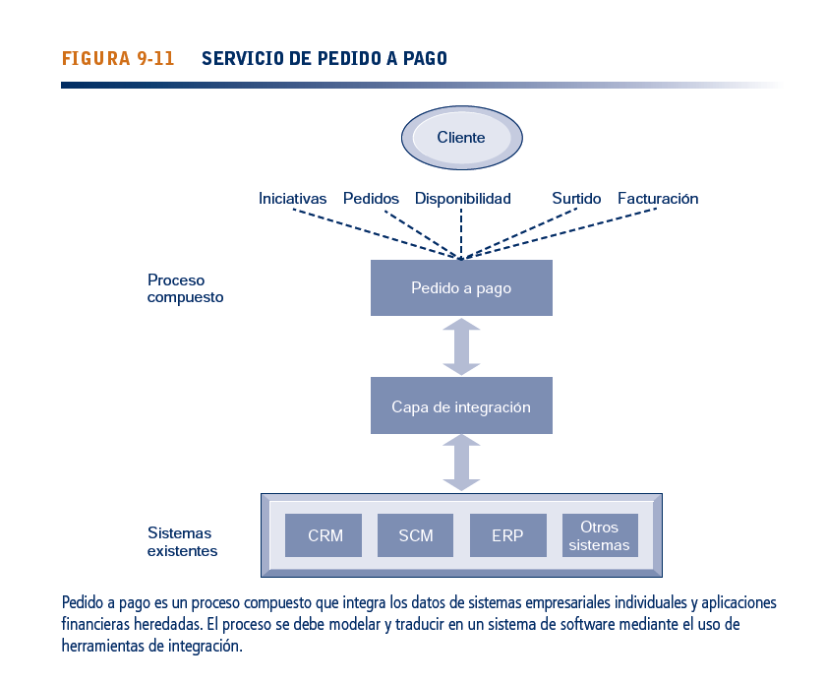
Para lograr esto, las firmas necesitan herramientas de software que utilicen las aplicaciones existentes como bloques básicos para construir nuevos procesos multiempresariales.

